Slide 1
第3章：无失真离散信源编码

Slide 2
3.1、基本概念
信源编码是以提高通信的有效性为目的编码。
通常通过压缩信源的冗余度来实现。
采用的一般方法是压缩每个信源符号的平均比特数或信源的码率。同样多的信息用较少的码率来传送，使单位时间内传送的平均信息量增加，从而提高通信的有效性。

Slide 3
信源编码的基本途径有两个：
使序列中的各个符号尽可能地互相独立，即解除相关性；
使编码中各个符号出现的概率尽可能地相等，即概率均匀化。

Slide 4
信源编码的基础是信息论中的两个编码定理：
无失真编码定理
限失真编码定理
无失真编码只适用于离散信源。
对于连续信源，只能在失真受限制的情况下进行限失真编码。

Slide 5
3.2 离散无失真信源编码定理

Slide 6
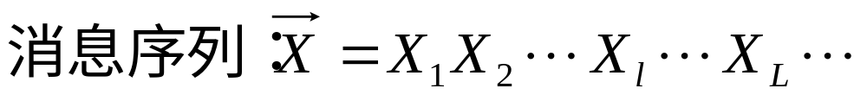
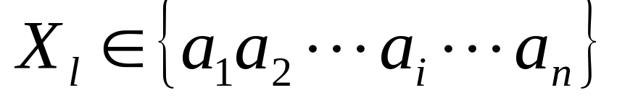
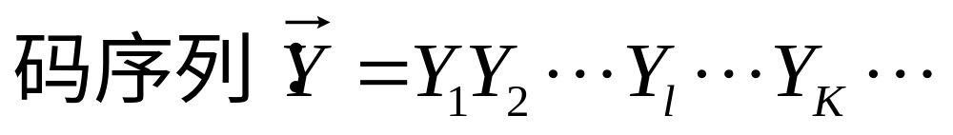
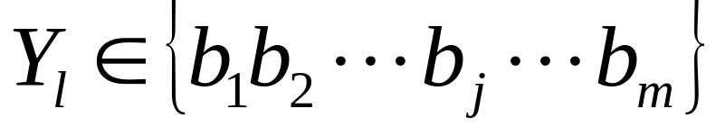
定长
消息序列
码序列
变长

Slide 7
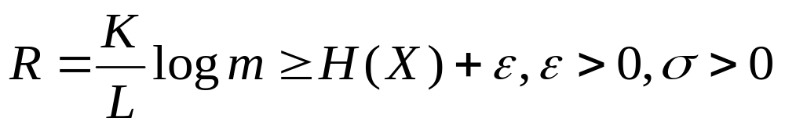
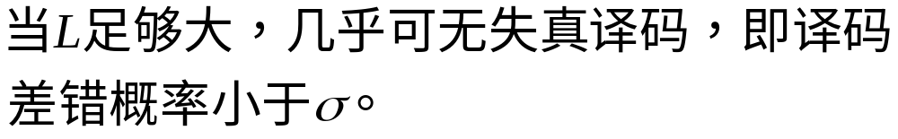
1
定长编码定理：
1
译码

Slide 8
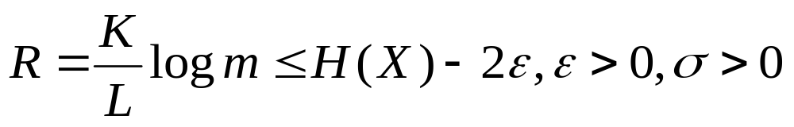
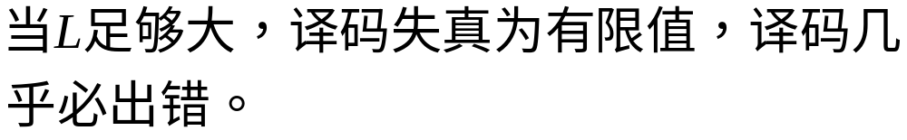
2
反之

Slide 9

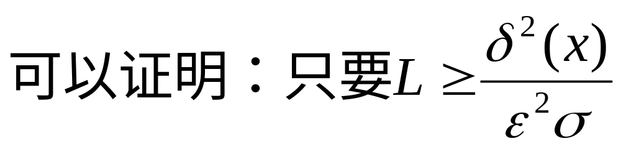
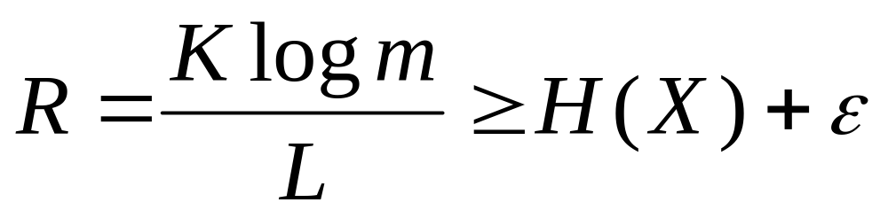
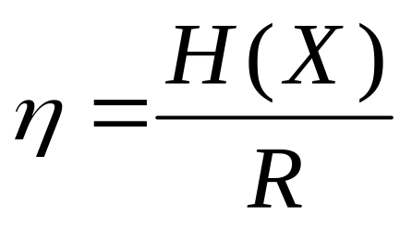
分类
契比雪夫不等式
上限证明正定理
下限证明逆定理
上、下限
信息率：
编码效率：

Slide 10
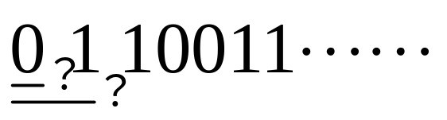
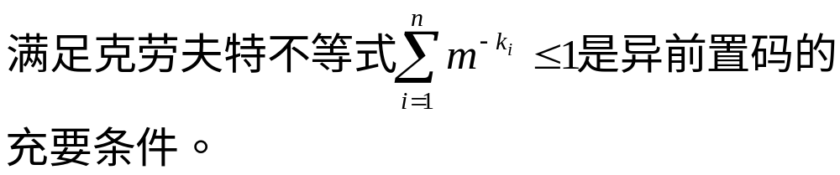
2
变长编码定理：
？
如何分离码字？
如果0，01都是码字，译码时如何分离？

Slide 11
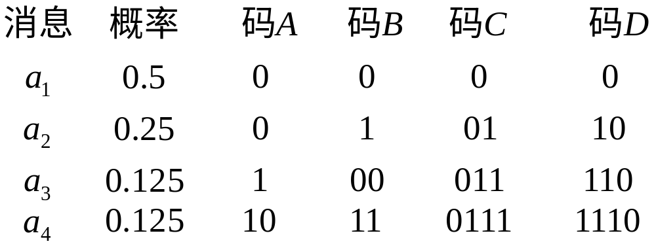
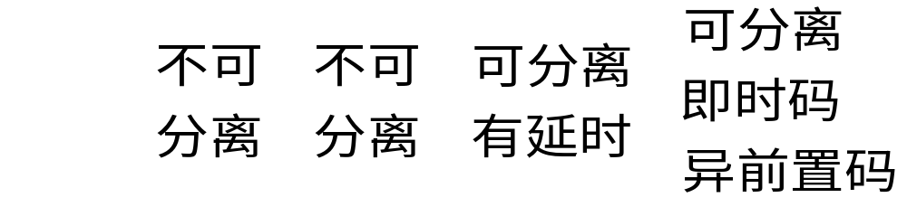
例2.4.1
判断以下码字是否可分离？

Slide 12
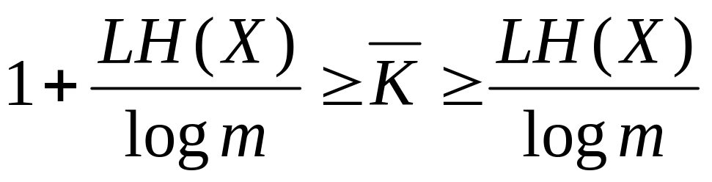
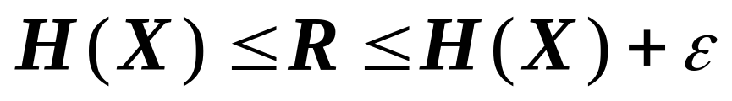
对离散无记忆信源，消息长度为L，符号熵为H(X),对信源进行m元变长编码，一定存在无失真的信源编码方法，
其码字平均长度
K
满足：
其码字平均信息率
R
满足：

Slide 13
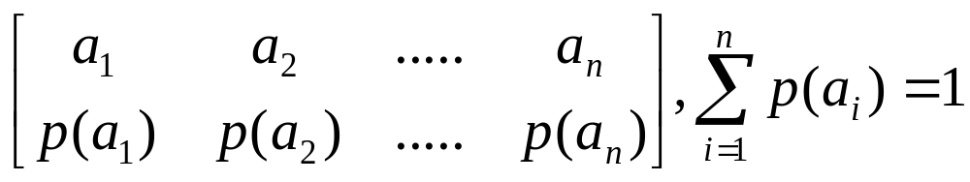

3.3 香农编码
设有离散无记忆信源

Slide 14
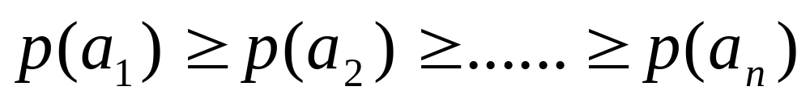
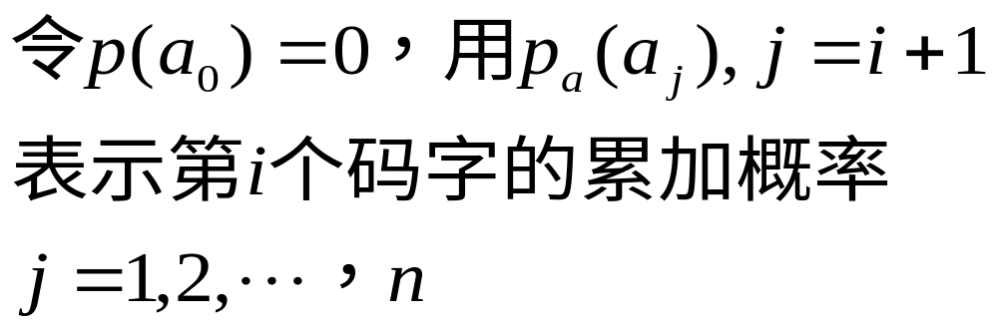
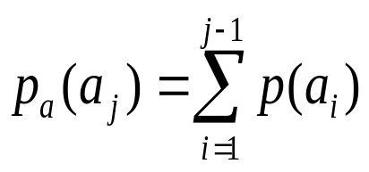
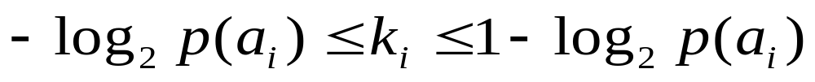
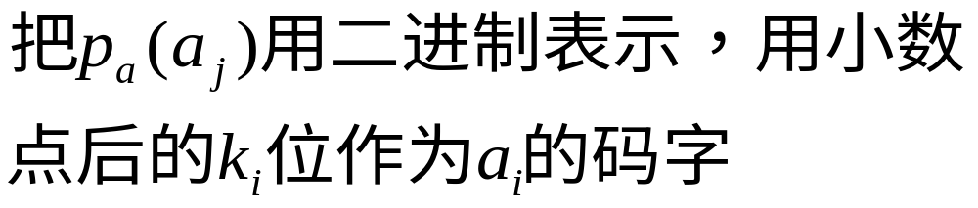
香农编码方法的步骤
1
按信源符号的概率从大到小的顺序排队
不妨设
2
3
4

Slide 15
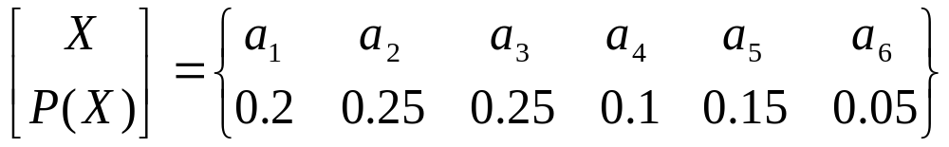
例
设有一单符号离散无记忆信源
试对该信源编二进制香农码。

Slide 16
编码过程：
p_{a}(a_{j})
k_{i}
码字
a₂
a₃
a₁
a₅
a₄
a₆
0.25
0.25
0.2
0.15
0.1
0.05
0
0.25
0.5
0.7
0.85
0.95
2
2
3
3
4
5
00
01
100
101
1101
11110

Slide 17
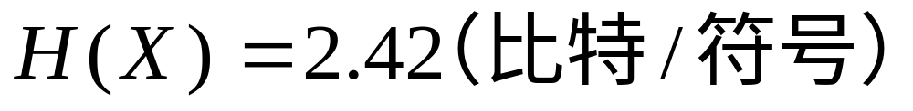
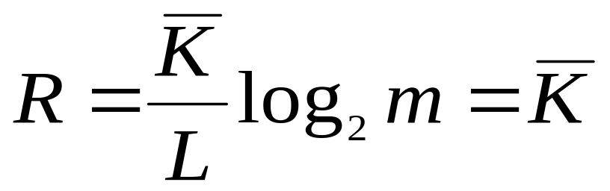
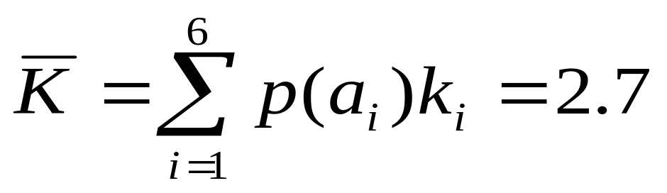
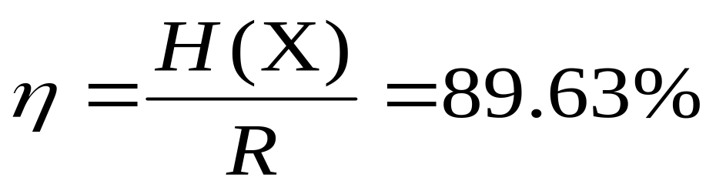

Slide 18
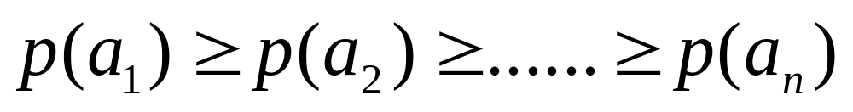
3.4费诺编码
按信源符号的概率从大到小的顺序排队
1
不妨设
对概率按m进行分组，使每组概率和尽可能相等
2
3
给每个分组分配一个码元
4
对每个分组重复2、3步，直到不可分为止

Slide 19
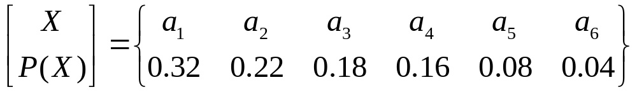
例
设有一单符号离散无记忆信源
试对该信源编二进制费诺码。

Slide 20
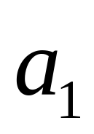


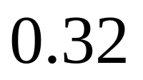
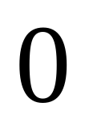
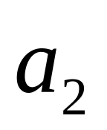
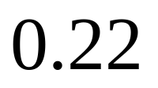


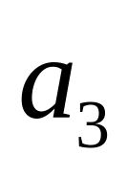
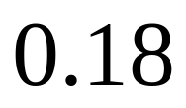

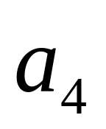
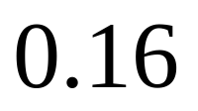

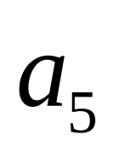
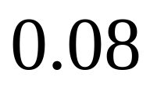

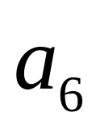

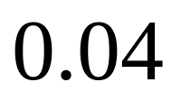
编码过程

Slide 21
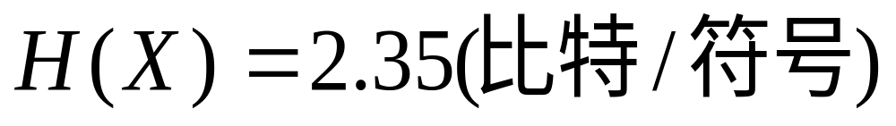
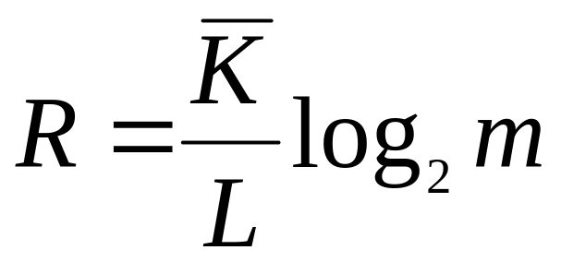
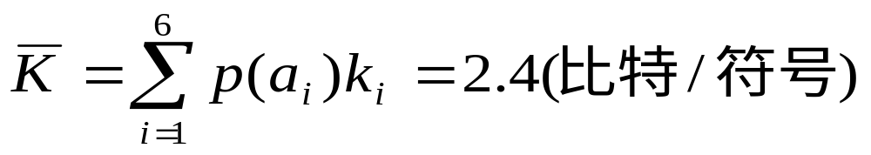
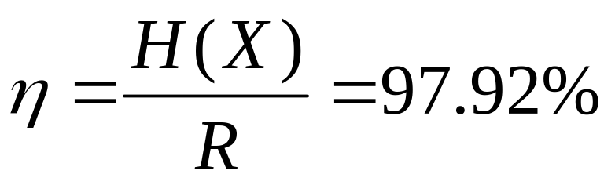
可以看出本例中费诺码有较高的编码效率。
费诺码比较适合于每次分组概率都很接近的信源。

Slide 22

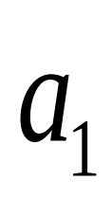



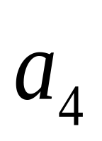
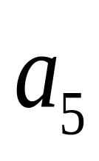

树图：

Slide 23
3.5 赫夫曼编码
1
将信源符号按概率由大到小顺序排队。
给两个概率最小的符号各分配一个码位，将其概率相加后合并作为一个新的符号，与剩下的符号一起，再重新排队。
2
3
给缩减信源中概率最小的符号各分配一个码位。
4
重复步骤2、3直至概率和为1。

Slide 24

例
设有一单符号离散无记忆信源
试对该信源编二进制赫夫曼码。

Slide 25


























编码过程

Slide 26





Slide 27


Slide 28
！
Huffman码的编码方法不是唯一的。
每次分配“0”和“1”码元是任意的，所以可得到不同的码字。但码长，平均码长都不变，所以没有本质区别。
若合并后的新符号的概率与其他符号的概率相等，从编码的方法上来说，这几个符号的次序可任意排列，编出的码都是正确的，但得到的码字不同。不同的编法得到的码字长度也不尽相同。

Slide 29

例 设有离散无记忆信源
用两种不同的方法对其编二进制huffman码

Slide 30


方法一
方法二

Slide 31
两种不同的编码方法得到的码字和码长的对比
信源符号a_{i} | 概率p(a_{i}) | 码字W_{i1} | 码长K_{i1} | 码字W_{i2} | 码长K’_{i2}
a₁ | 0.4 | 1 | 1 | 00 | 2
a₂ | 0.2 | 01 | 2 | 10 | 2
a₃ | 0.2 | 000 | 3 | 11 | 2
a₄ | 0.1 | 0010 | 4 | 010 | 3
a₅ | 0.1 | 0011 | 4 | 011 | 3

Slide 32

平均码长和编码效率

Slide 33
对信源进行缩减时，两个概率最小的符号合并后的概率与其它信源符号的概率相同时，这两者在缩减信源中进行概率排序，其位置放置次序是可以任意的，故会得到不同的哈夫曼码。此时将影响码字的长度，一般将合并的概率放在上面，这样可获得较小的码方差。

Slide 34

两种编码方法编出的码字的码长方差比较

Slide 35
可以看出第二种编码方法的码长方差要小
许多。这意味着第二种编码方法的码长变
化较小，比较接近平均码长。由此可以得
到一个结论(怎样得到码方差较小的Huffman
编码)。

Slide 36
结论：
进行赫夫曼编码时，为得到码方差最小的码，应使合并的信源符号位于缩减信源序列尽可能高的位置上，以减少再次合并的次数，充分利用短码。

